Slide 1
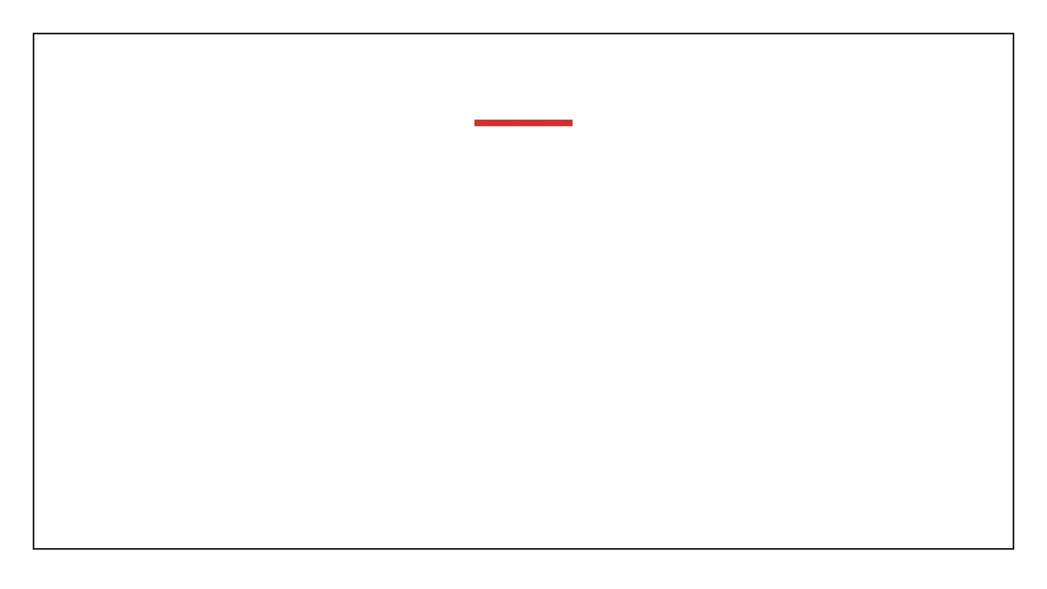
SI 단위테스트 UI 표준화 이슈 대응 및 공정 압축 방안
일정 지연 만회 및 품질 안정성 확보 전략
REPORT DATE
PREPARED BY
STATUS
2026. 04. 21
프로젝트 PMO팀
Critical / Action Required
Notes:
안녕하십니까. 오늘 저희는 SI 단위테스트 과정에서 발생한 UI 표준화 이슈에 대한 심각성을 공유하고, 이를 극복하기 위한 공정 압축 방안을 제안하고자 합니다. 현재 프로젝트는 Critical한 상황에 직면해 있으며, 즉각적인 조치가 필요합니다. 저희는 일정 지연을 만회하고 품질 안정성을 확보하기 위한 구체적인 전략을 마련했습니다. 지금부터 그 내용을 상세히 설명드리겠습니다.

Slide 2
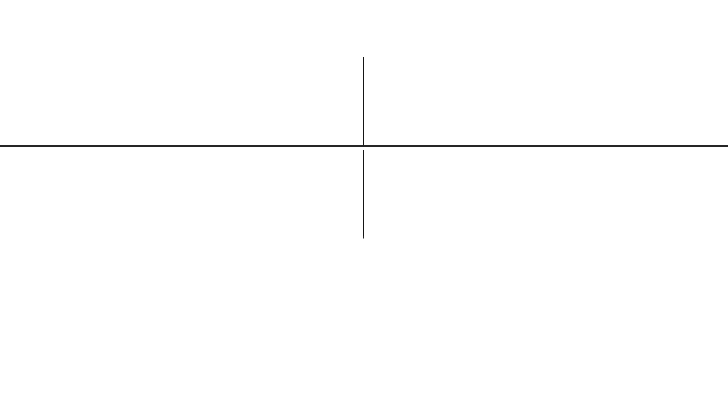
01. 프로젝트 현황 및 위기 상황 분석
ISSUE STATUS
SCHEDULE RISK
UI 비표준화 발생
일정 지연 심화
단위테스트 5차 진행 중 전체 업무 모듈의 약 50%에서 UI 비표준화 결함이 발견되었습니다. 이는 시스템 전반의 일관성을 해치는 중대한 품질 이슈입니다.
표준화 재작업 및 전수 재테스트(1~5차) 발생으로 인해 후속 공정인 수행사 PMO 및 업무담당자 테스트 일정이 연쇄적으로 지연되고 있습니다.
RESOURCE BOTTLENECK
CRITICAL CONSTRAINT
3자 테스트 인력 부족
Free Slack 부재
재검증 범위 확대에 비해 3자 테스트 가용 인력이 부족하여 검증 병목 현상이 발생하고 있으며, 이는 테스트 품질 저하의 원인이 됩니다.
현재 프로젝트 일정상 여유 기간(Free Slack)이 전무하여 기존의 순차적 테스트 방식으로는 정해진 오픈 일정을 준수하기 불가능한 상황입니다.
Notes:
현재 프로젝트는 심각한 위기 상황에 놓여 있습니다. 단위테스트 5차 진행 중, 전체 업무 모듈의 약 50%에서 UI 비표준화라는 중대한 결함이 발견되었습니다. 이로 인해 1차부터 5차까지 모든 테스트에 대한 전수 재검증이 불가피해졌고, 후속 공정의 일정 지연이 심화되고 있습니다. 더 큰 문제는 현재 프로젝트에 Free Slack, 즉 여유 기간이 전혀 없다는 점입니다. 3자 테스트 인력마저 부족하여 기존의 순차적 방식으로는 정해진 기한 내 프로젝트 완료가 불가능합니다. 다음 슬라이드에서는 이 UI 비표준화 이슈가 프로젝트 전반에 미치는 영향을 구체적으로 살펴보겠습니다.

Slide 3
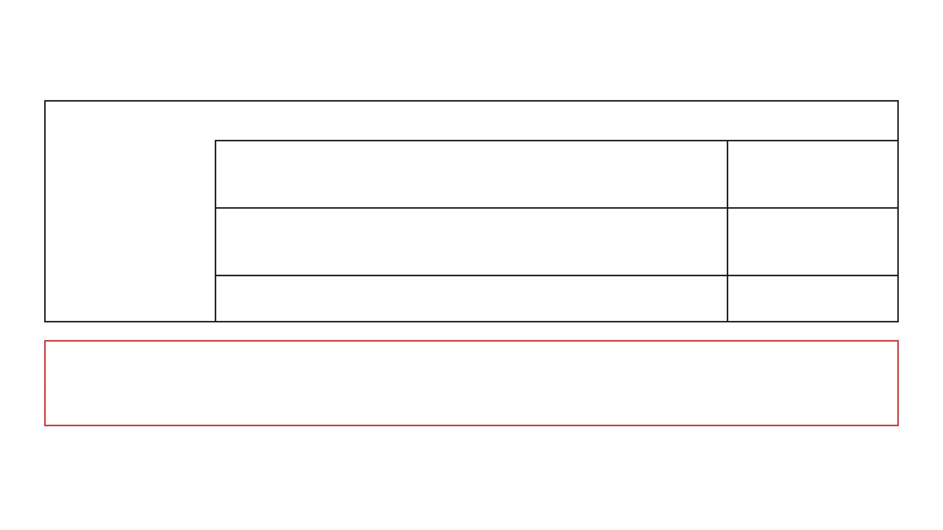
02. UI 비표준화 이슈의 다각도 영향 평가
구분
상세 영향 내용
위험도
품질 (Quality)
시스템 전반의 일관성 결여 및 사용자 편의성 저하로 인한 고객사 수용 거부 리스크 증대
CRITICAL
일정 (Schedule)
표준화 재작업 및 1~5차 전수 재테스트 기간만큼 전체 프로젝트 종료일 지연 압박 심화
HIGH
리소스 (Resource)
3자 테스트 인력의 과부하로 인한 검증 누락 및 병목 현상 발생 가능성 농후
MEDIUM
IMPACT SUMMARY
단순 기능 오류가 아닌 구조적 표준 미준수 이슈로, 기존의 순차적 방식 유지 시 프로젝트 납기 준수 불가
Notes:
앞서 말씀드린 UI 비표준화 이슈는 단순한 문제가 아닙니다. 이는 프로젝트의 품질, 일정, 그리고 리소스 측면에서 다각도로 치명적인 영향을 미치고 있습니다. 품질 측면에서는 시스템의 일관성 결여와 사용자 편의성 저하로 고객사의 수용 거부 리스크가 Critical하게 증대됩니다. 일정은 표준화 재작업과 전수 재테스트로 인해 프로젝트 종료일 지연 압박이 High 수준으로 심화되고 있습니다. 또한, 3자 테스트 인력 과부하로 검증 누락과 병목 현상이 발생하여 리소스 효율성이 Medium 수준으로 저하됩니다. 결국, 이 구조적 표준 미준수 이슈는 기존의 순차적 방식으로는 프로젝트 납기 준수를 불가능하게 만듭니다. 이제 이 위기를 극복하기 위한 저희의 전략을 말씀드리겠습니다.

Slide 4
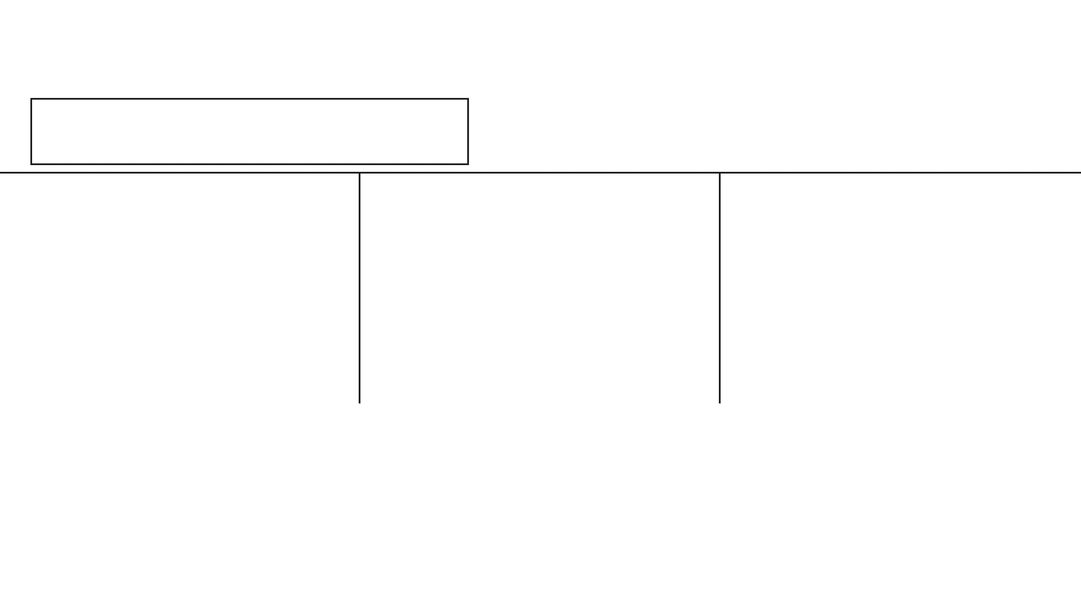

03. 공정 압축(FAST TRACKING) 전략 개요
AS-IS
TO-BE
순차적 수행 (Sequential)
중첩/병렬 수행 (Overlapping)
01
02
03
프로시져 선행 (Pre-Processing)
모듈별 롤링 (Rolling Delivery)
동시 병행 수행 (Parallel Testing)
UI 표준과 무관한 백엔드 로직 중심 모듈을 분리하여 최우선 테스트함으로써 후속 단계의 가동률을 조기에 확보합니다.
전체 완료를 기다리지 않고 개별 모듈 단위로 검증 즉시 후속 단계(PMO, 업무담당자)로 인계하여 유휴 시간을 제거합니다.
5차 테스트 중첩 기간 내에 1~4차 UI 재점검을 병행하여 리소스 활용을 극대화하고 전체 일정을 압축합니다.
Notes:
이러한 위기 상황을 타개하기 위해 저희는 기존의 순차적 프로세스를 과감히 탈피하고, 단계 간 중첩을 극대화하는 공정 압축 전략, 즉 Fast Tracking을 제안합니다. 첫째, UI 표준과 무관한 백엔드 중심의 프로시져 모듈을 분리하여 최우선 처리함으로써 테스트 가동률을 조기에 확보할 것입니다. 둘째, 전체 모듈 완료를 기다리지 않고 개별 모듈 단위로 검증이 끝나는 즉시 후속 단계로 넘기는 롤링 방식을 적용합니다. 셋째, 5차 테스트와 1~4차 재점검을 병렬로 수행하여 리소스 활용을 최적화하고 전체 일정을 압축할 것입니다. 다음 슬라이드에서는 이 중 첫 번째 방안인 테스트 대상의 전략적 분리 및 우선순위화에 대해 상세히 설명드리겠습니다.

Slide 5
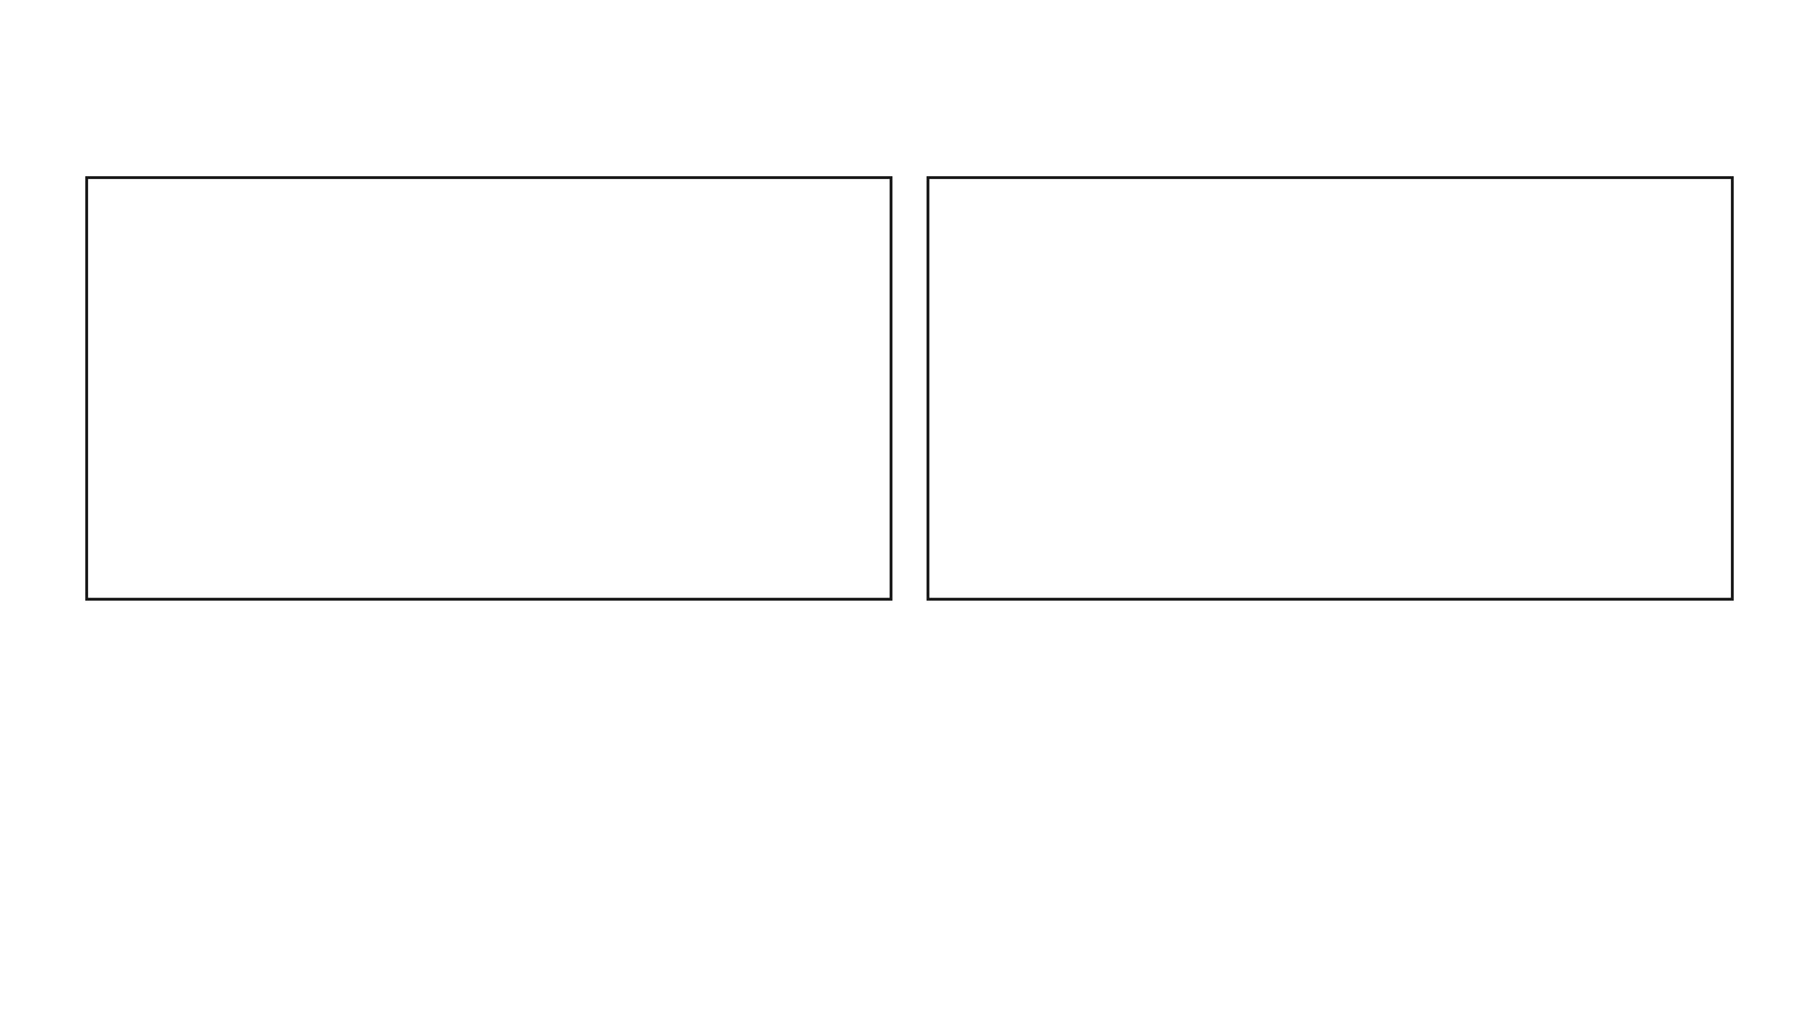
04. [방안 1] 테스트 대상의 전략적 분리 및 우선순위화
우선 처리 대상 (Priority 1)
표준화 병행 대상 (Priority 2)
그룹 A : 프로시져 모듈
그룹 B : UI 표준화 대상
UI 표준화와 무관한 백엔드 로직 중심 모듈
화면 UI 수정 및 재검증이 필수적인 모듈
데이터 정합성 및 비즈니스 로직 검증 위주
표준 가이드 준수 여부 집중 점검 필요
화면 수정 없이 즉시 재테스트 착수 가능
수정 작업 완료 일정에 따른 순차적 투입
전체 테스트 가동률 확보의 핵심 동력
3자 테스트 리소스의 집중 관리가 요구됨
EXECUTION STRATEGY
그룹 A를 5차 3자 재테스트 최우선 순위로 배치하여 후속 단계(PMO, 담당자)의 '테스트 공백'을 즉시 제거하고, 그룹 B의 수정 시간을 최대한 확보함
Notes:
첫 번째 방안은 테스트 대상을 전략적으로 분리하고 우선순위를 부여하는 것입니다. 저희는 테스트 대상을 두 그룹으로 나눕니다. 그룹 A는 UI 표준화와 무관한 백엔드 로직 중심의 프로시져 모듈입니다. 이 그룹은 데이터 정합성과 비즈니스 로직 검증이 주 목적이며, 화면 수정 없이 즉시 재테스트 착수가 가능합니다. 그룹 A를 최우선 순위로 배치하여 3자 테스트를 조기에 완료함으로써 후속 단계의 테스트 공백을 즉시 제거할 것입니다. 그룹 B는 UI 표준화가 필요한 모듈로, 수정 작업 완료 일정에 따라 순차적으로 투입됩니다. 이 전략을 통해 그룹 B의 수정 시간을 충분히 확보하고, 전체 테스트 공정의 가동률을 높일 수 있습니다.

Slide 6
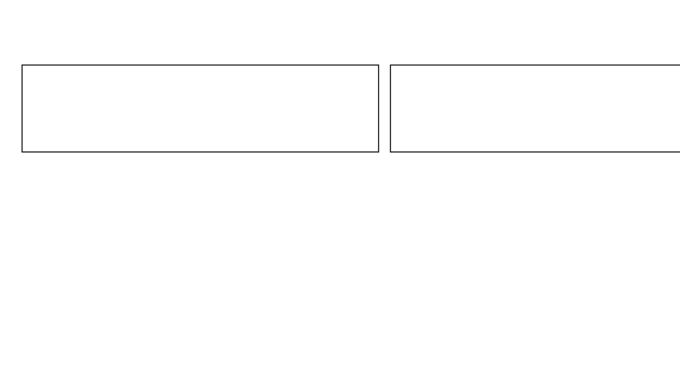

05. [방안 2] 모듈 단위 롤링 방식의 중첩 테스트
AS-IS: 전통적 순차 방식 (SEQUENTIAL)
TO-BE: 모듈 단위 롤링 방식 (OVERLAPPING)
3자 테스트 (전수)
PMO 테스트 (전수)
업무담당자 테스트 (전수)
[대기 시간 발생]
모듈 A: 3자 완료
[유휴 시간 제거 / 공정 압축]
모듈 A: PMO 착수
모듈 A: 담당자 착수
KEY STRATEGY & EFFECT
특정 모듈의 검증이 완료되는 즉시 후속 단계로 인계하는 Pass-Through 방식을 적용하여, 전체 테스트 완료를 기다리는 유휴 시간을 제거하고 전체 소요 기간을 약 30% 단축함
Notes:
우리는 전통적인 순차 방식으로는 이 위기를 극복할 수 없습니다. 모듈 단위 롤링 방식의 중첩 테스트만이 유일한 해법입니다. 개별 모듈이 검증되면 즉시 다음 단계로 넘겨 유휴 시간을 완전히 제거합니다. 이 'Pass-Through' 방식은 전체 소요 기간을 최소 30% 이상 단축할 것입니다. 이는 단순한 일정 단축이 아니라, 프로젝트 생존을 위한 필수 전략입니다. 다음 방안에서는 한정된 리소스를 어떻게 최적화할지 말씀드리겠습니다.

Slide 7
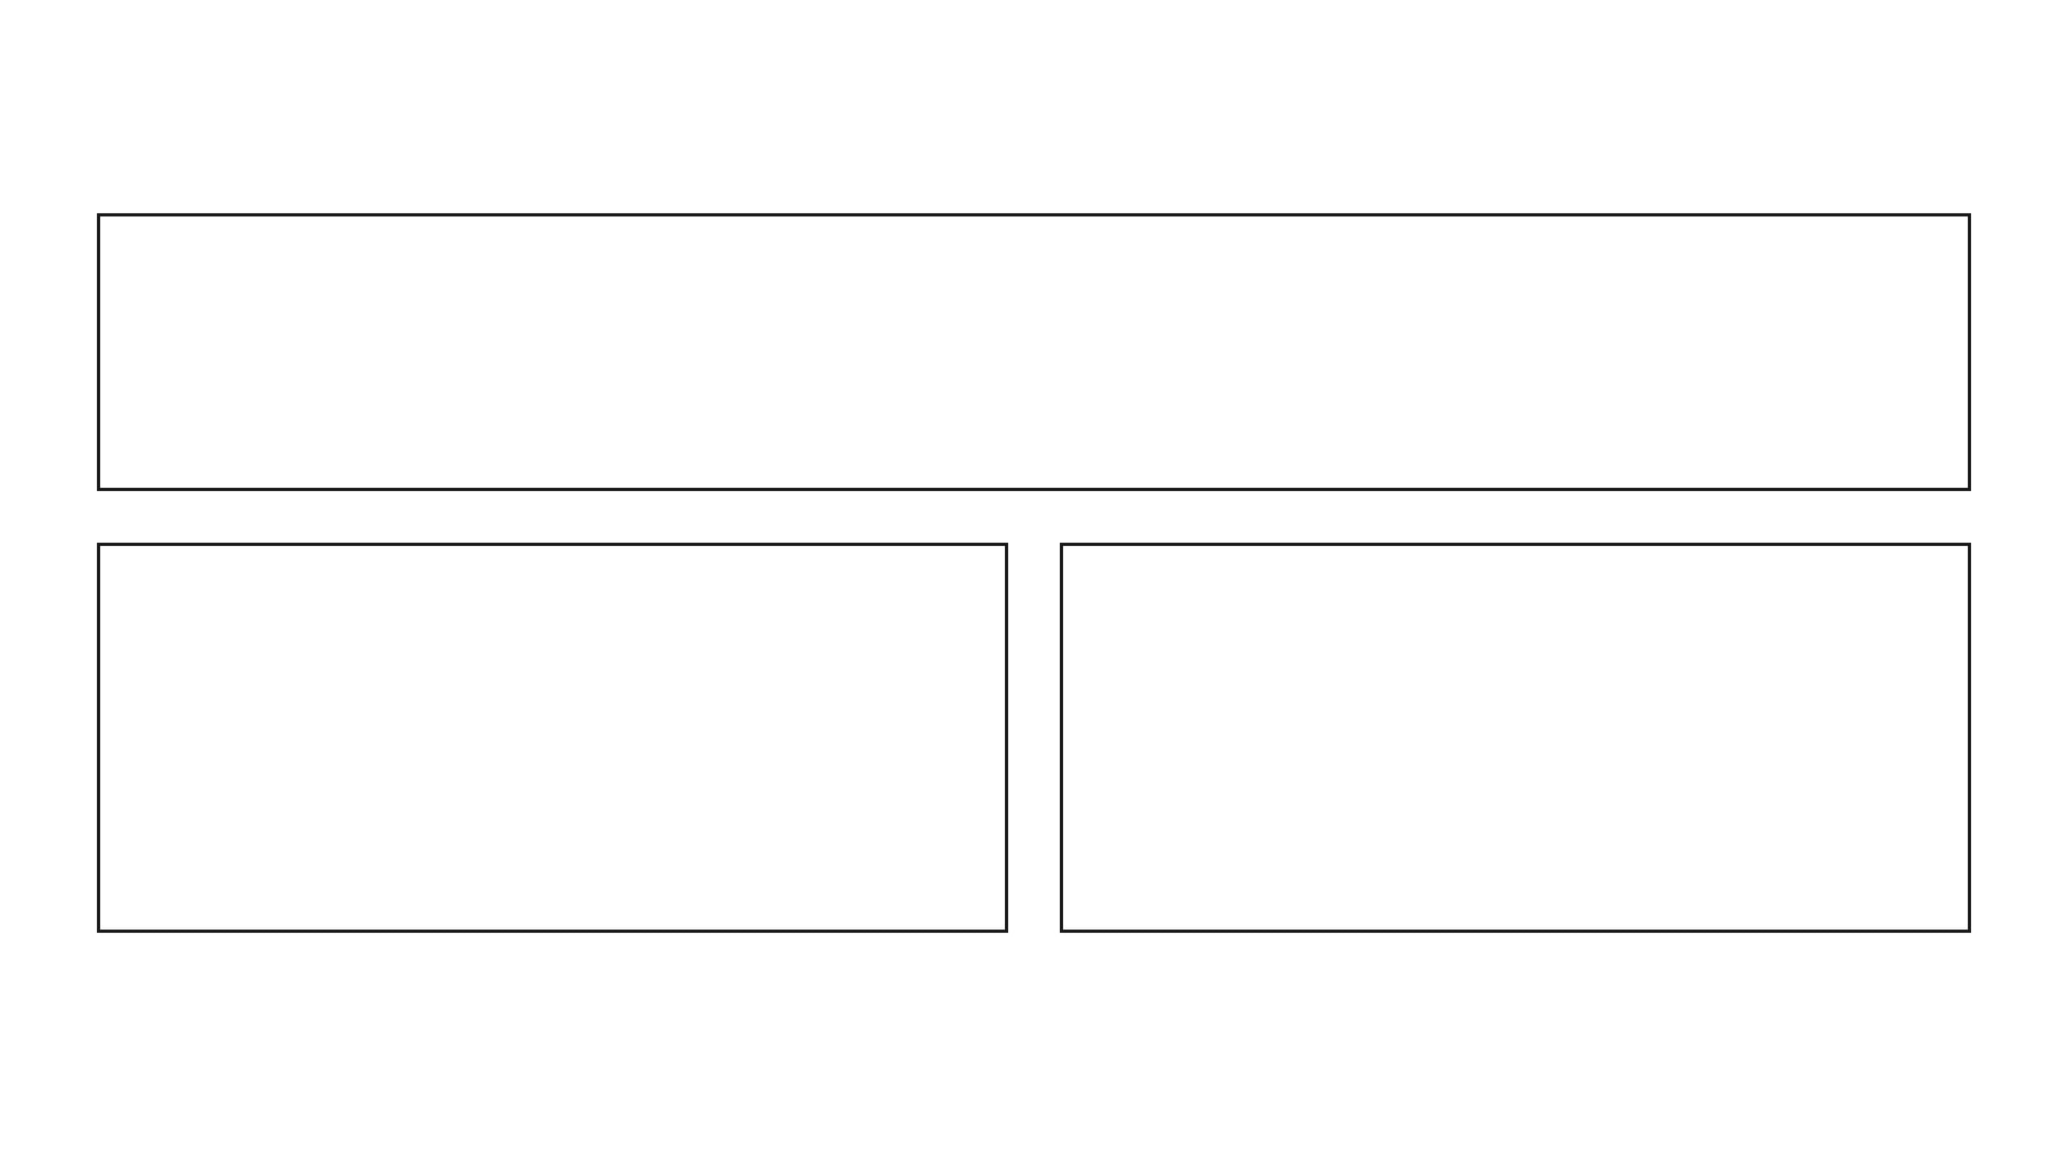


06. [방안 3] 3자 테스트 리소스 최적화 및 병행 수행
70%
30%
단위테스트 5차 신규 검증 집중
1~4차 UI 재점검 상시 병행
지연이 심각한 5차 모듈에 가용 리소스 우선 배정
기 완료 모듈의 표준화 준수 여부 순차 검증
타겟 테스트(Targeted Testing)
수행사 자가 점검(Self-Check) 강화
전수 기능 점검이 아닌 UI 표준화 체크리스트 기반의 집중 점검을 수행하여 테스트 속도를 극대화하고 리소스 병목을 해소합니다.
3자 테스트 인계 전 수행사 개발팀의 사전 UI 표준 점검을 의무화하여 단순 오류로 인한 반려율을 최소화하고 실질적인 테스트 리드타임을 단축합니다.
Notes:
앞서 말씀드린 중첩 테스트를 가능하게 하려면 한정된 3자 테스트 리소스를 극대화해야 합니다. 우리는 '집중과 분산' 전략으로 리소스 병목 현상을 해소할 것입니다. 가용 리소스의 70%는 지연이 심각한 5차 신규 모듈 검증에 집중 투입합니다. 나머지 30%는 1~4차 기 완료 모듈의 UI 재점검에 상시 배치하여 품질을 놓치지 않을 것입니다. 또한, 수행사 개발팀의 자가 점검을 강화하여 단순 오류로 인한 반려율을 최소화하고 실질적인 테스트 속도를 높일 것입니다. 이제 이 모든 방안을 담은 상세 타임라인을 보여드리겠습니다.

Slide 8
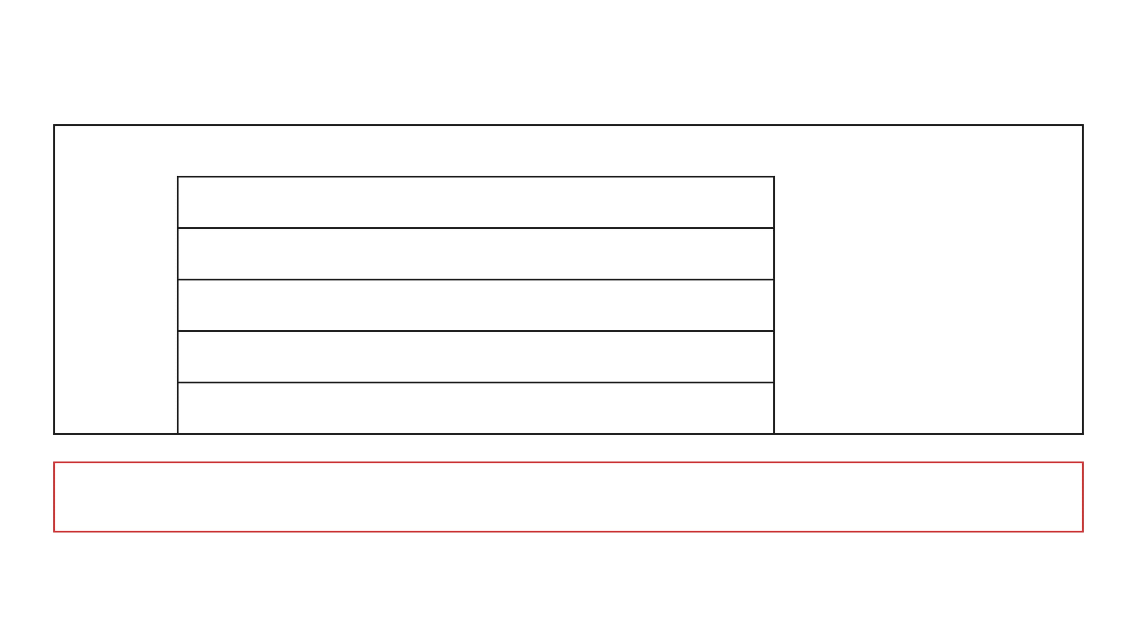
07. 상세 추진 타임라인 (6주 압축 모델)
주차
주요 활동 내용
기대 결과
W1
이슈 모듈 확정 및 그룹 A(프로시져) 3자 재테스트 즉시 착수
테스트 엔진 가동 및 가동률 확보
W2
5차 3자 완료분 PMO 중첩 착수 및 1~4차 UI 재점검 병행 시작
공정 중첩 본격화 및 병목 해소
W3~W4
5차 업무담당자 테스트 중첩 착수 및 전 단계(3자-PMO-담당자) 풀가동
테스트 공정 압축 가속화
W5
전체 모듈 재검증 완료 및 발견 결함에 대한 집중 조치(Hot-Fix)
결함 제로화 및 품질 안정화
W6
최종 결과 보고, 고객사 승인 및 단위테스트 단계 공식 종료
프로젝트 정상 궤도 진입
KEY MILESTONE
W2 종료 시점까지 프로시져 모듈 100% 완료 및 W4 종료 시점까지 전 모듈 중첩 착수 완료 목표
Notes:
지금까지 설명드린 방안들을 적용하면 6주 안에 이 위기를 극복할 수 있습니다. 이것이 바로 6주 압축 모델의 상세 추진 타임라인입니다. 1주차에는 이슈 모듈을 확정하고 프로시져 모듈의 3자 재테스트를 즉시 시작하여 테스트 엔진을 가동합니다. 2주차에는 5차 3자 완료분을 PMO 테스트로 중첩 착수하고 1~4차 UI 재점검을 병행하여 공정 중첩을 본격화할 것입니다. 3주차부터 4주차까지는 업무담당자 테스트까지 중첩 착수하여 전 단계가 풀가동되며 압축이 가속화됩니다. 5주차에는 전체 모듈 재검증을 완료하고 발견된 결함은 즉시 조치하여 품질을 안정화할 것입니다. 마지막 6주차에는 최종 결과 보고와 고객사 승인을 통해 단위테스트 단계를 공식 종료하고 프로젝트를 정상 궤도에 올릴 것입니다. 다음으로는 이 모든 과정의 성공을 위한 리스크 관리와 제언을 말씀드리겠습니다.

Slide 9
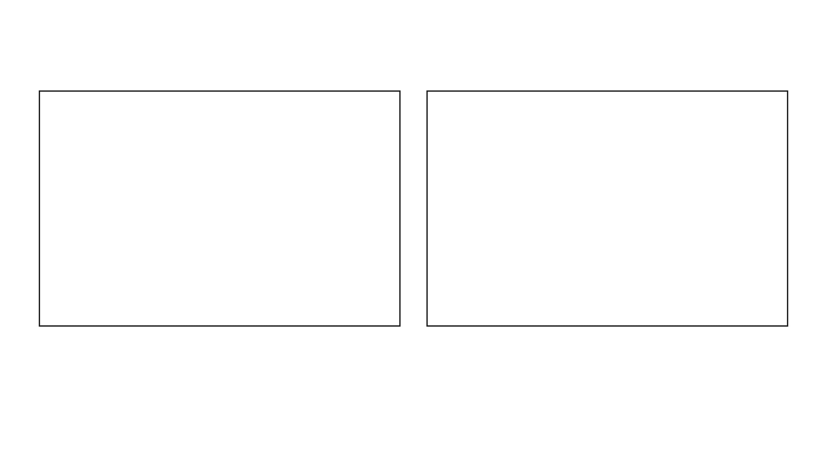



09. 리스크 관리 및 성공적 완수를 위한 제언
강력한 거버넌스 체계
성공적 완수를 위한 제언
일일 통합 상황판 운영
One Team 협업 마인드셋
3자/PMO/업무담당자 간 모듈 이동 현황 실시간 공유 및 병목 구간 조기 감지
조직 간 경계를 허물고 유연한 중첩 수행을 위한 적극적인 소통과 협력 체계 가동
결함 즉시 처리 (Hot-Fix)
품질 타협 방지 원칙
발견된 결함은 당일 수정, 익일 재검증 원칙을 엄격히 적용하여 지연 누적 방지
공정은 압축하되 UI 표준 준수 여부에 대한 검증 기준은 엄격히 유지하여 품질 확보
전략적 중첩과 리소스 재배치를 통해 위기를 극복하고 프로젝트의 안정적 종료를 실현하겠습니다.
Notes:
이러한 공정 압축은 강력한 거버넌스 체계 없이는 성공할 수 없습니다. 우리는 일일 통합 상황판을 운영하여 모듈 이동 현황을 실시간으로 공유하고 병목 구간을 조기에 감지할 것입니다. 발견된 결함은 '당일 수정, 익일 재검증'이라는 Hot-Fix 원칙을 엄격히 적용하여 지연을 막을 것입니다. 무엇보다 중요한 것은 'One Team' 마인드셋입니다. 조직 간 경계를 허물고 유연한 협업 체계를 가동해야 합니다. 공정은 압축하되 품질 기준은 절대 타협하지 않을 것입니다. 전략적 중첩과 리소스 재배치를 통해 현재의 위기를 극복하고 프로젝트의 안정적인 종료를 반드시 실현하겠습니다.

